Slide 1



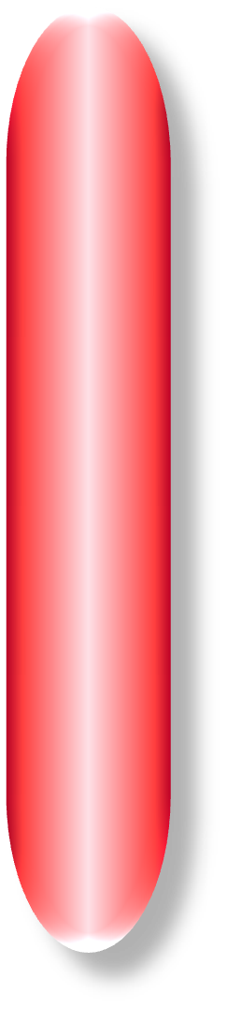
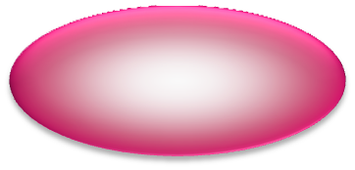

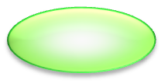



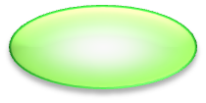

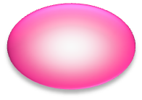

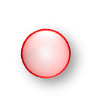
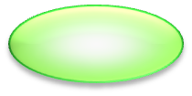






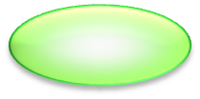


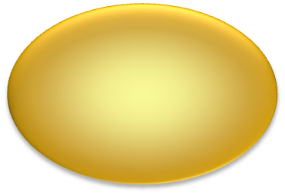



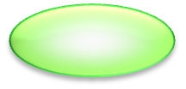


SNC
Hypothalamus
Développement, myélinisation
TRH
SN
sympathique
Béta-stimulant
+
Hypophyse
Muscle
Contraction musculaire
TSH
-
Cœur
T₃
Augmentation du débit, de la fréquence …
+
Rein
↑° filtration glomérulaire et du débit sanguin rénal
T₄
Os
TSH
Augmentation du remodelage (résorption ++)
R-TSH
Moelle
osseuse
T₄
Stimulation de l’hématopoïèse
Métabolisme
THYROIDE
↑° métabolisme de base : anabolisme protéique, calorigenèse, hyperglycémie, ↓° masse adipeuse
Fonctions
sexuelles
Libido …

